Slide 1
유아기 놀이
다문화가족 이중언어환경조성을 위한
부모-자녀 놀이활동
20. 엄마 아빠 등에 업혀

Slide 2

준비해 주세요 : 고무밴드나 리본, 작은 장난감
1. 아이와 함께 오른쪽과 왼쪽에 대해서 알아봅니다.
(오른손에 리본이나 고무줄을 채우면서)
이 손은 오른손이야 아무것도 없는 이 손은 뭐라고 부를까?
오른손 들어보자 왼손 들어보자.
엄마 나라에서는 오른손을 ‘ ’이라고 한단다.
2. 앞과 뒤에 대해서 알아봅니다.
이것은 곰 인형이네 (곰 인형을 아이의 앞에 놓고)
엄마가 곰 인형을 어디에 놓았지?
○○가 곰 인형을 엄마의 뒤에 놓아보자.

Slide 3
3. 아이와 나란히 같은 방향을 보고 앉아서 집안 물건의
위치를 말해 봅니다.
○○야 우리 집 현관은 어느 쪽에 있지?
○○의 오른쪽에 있는 것은 무엇이니?
○○하고 엄마의 앞에는 어떤 것이 보이니?
4. 엄마나 아빠 등에 업혀서 게임을 해 봅니다.
엄마가 말하면서 움직이면 우리 집의 어디쯤 왔는지
눈을 감고 맞춰보자
엄마는 앞으로 하나, 둘, 셋, 넷, 다섯 발자국.
오른쪽으로 하나, 둘, 세 발자국 왔네. 어디 까지 왔을까?
이번에는 ○○가 눈을 감고 엄마 나라 말로 운전을 해보자.

Slide 4
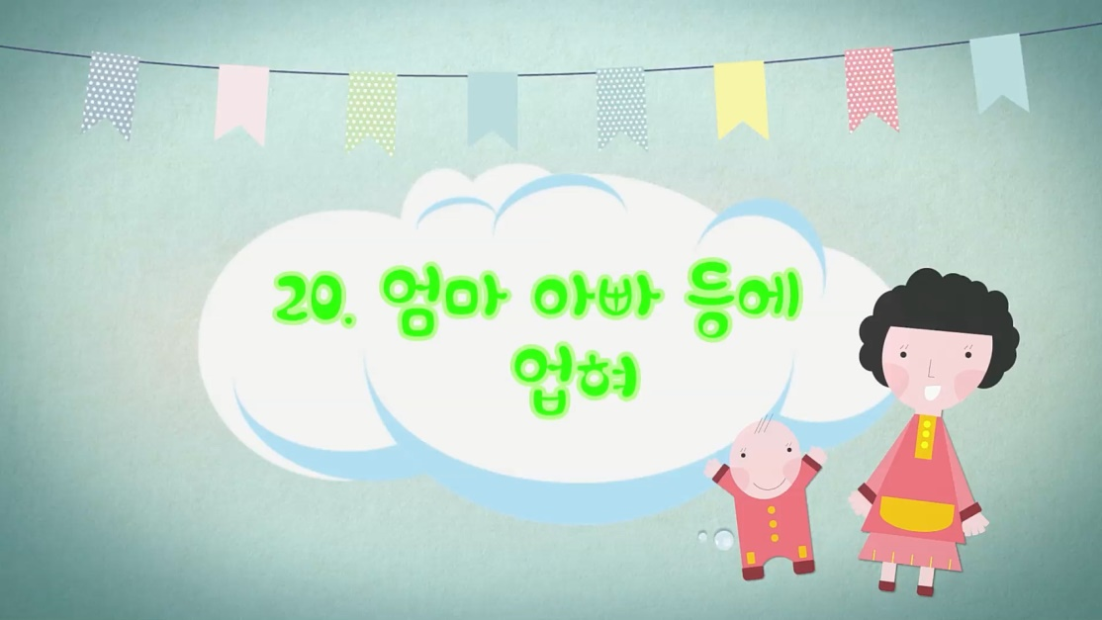
화면을 클릭하여
함께 영상을 볼까요?

Slide 5
알아두세요
엄마 아빠 등에 업혀 놀이할 때 스킨쉽을 통해서
아이는 엄마와 아빠에게 정서적 안정감을 얻게 됩니다.
아이와 마주보고 방향을 탐색하면 엄마의 방향과
아이의 방향이 반대가 됩니다.
같은 방향에서 위치를 탐색하도록 합니다.
오른쪽 왼쪽, 앞 뒤에 대한 용어가 익숙해지면
아래 위 등의 방향을 탐색하여 알아봅니다.
엄마의 모국어로 아이가 잘 사용하는 손의 이름을
먼저 말해줍니다.

Slide 6
이렇게도 놀아주세요
집안에 있는 물건을 중심으로 위치를 맞추는 수수께끼
놀이를 합니다.
(예: 텔레비전 오른쪽에 있습니다. / 식탁 아래에 있습니다.)
집안에서 놀이가 익숙해지면 놀이터나 공원에 나가서
놀이합니다.
아이를 업고 엄마의 모국어로 “오른쪽으로 갈까?” ,
“왼쪽으로 갈까?”라고 이야기 나누며 걸어봅니다.
엄마 등에 업혀 엄마와 이야기 하며 걷는 것은
아이에게 행복한 경험이 될 것입니다.

Slide 7
아빠가 아이를 등에 업으면 엄마는 엄마나라 말로
방향을 지시하여 아빠가 움직이게 합니다.
엄마의 모국어를 아이에게 들려주세요
위 :
아래 :
오른쪽 :
왼쪽 :
앞 :
뒤 :
거실 :
베란다 :
현관 :
빠르다 :
느리다 :

